Slide 1
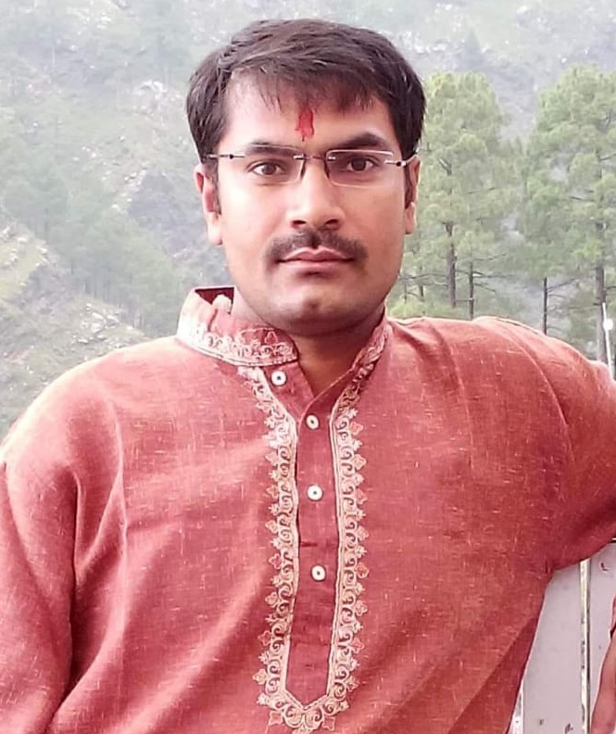
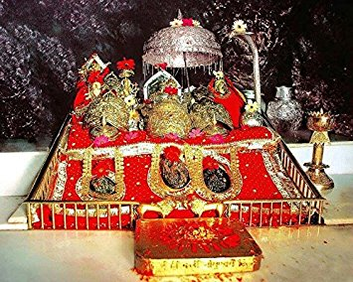
WELCOME
सर्वमङ्गलमाङ्गल्ये शिवे सर्वार्थसाधिके ।
शरण्ये त्र्यम्बके गौरि नारायणि नमोऽस्तु ते ॥
Presented By,
RAM PRAKASH GAUTAM
(MANAGER ACCOUNTS & TAXATION)
WHATSAPP - 8448610923
ram83prakash@gmail.com

Slide 2
GSTR 2A क्या है ??
कैसे करें RECONCILIATION
20 OCTOBER से पहले क्यों करें ??
नहीं करेंगें तो क्या होगा ??????

Slide 3
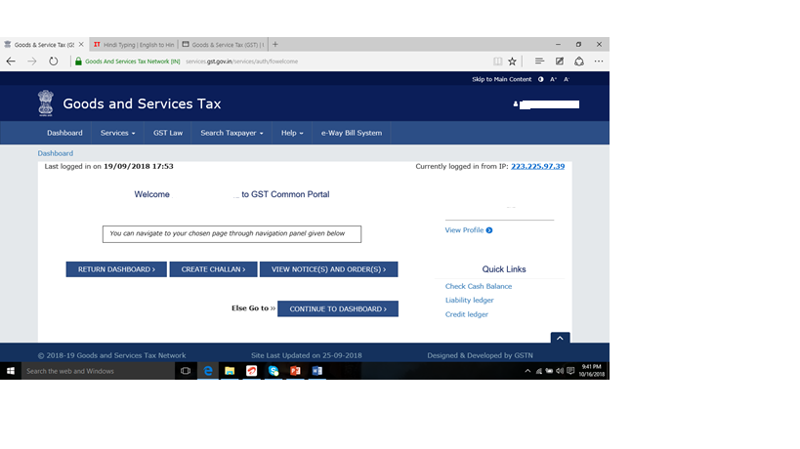

Slide 4
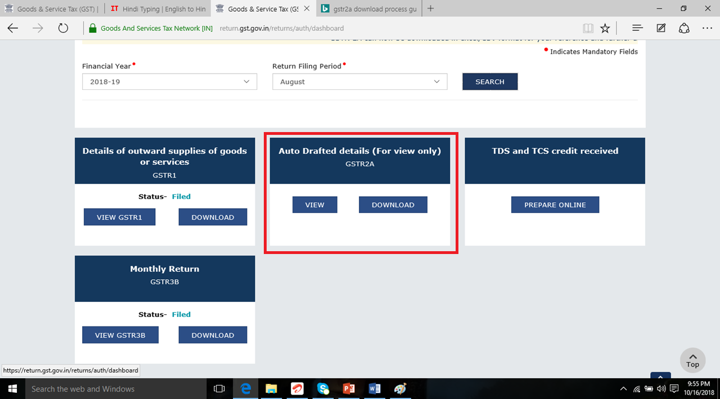

Slide 5
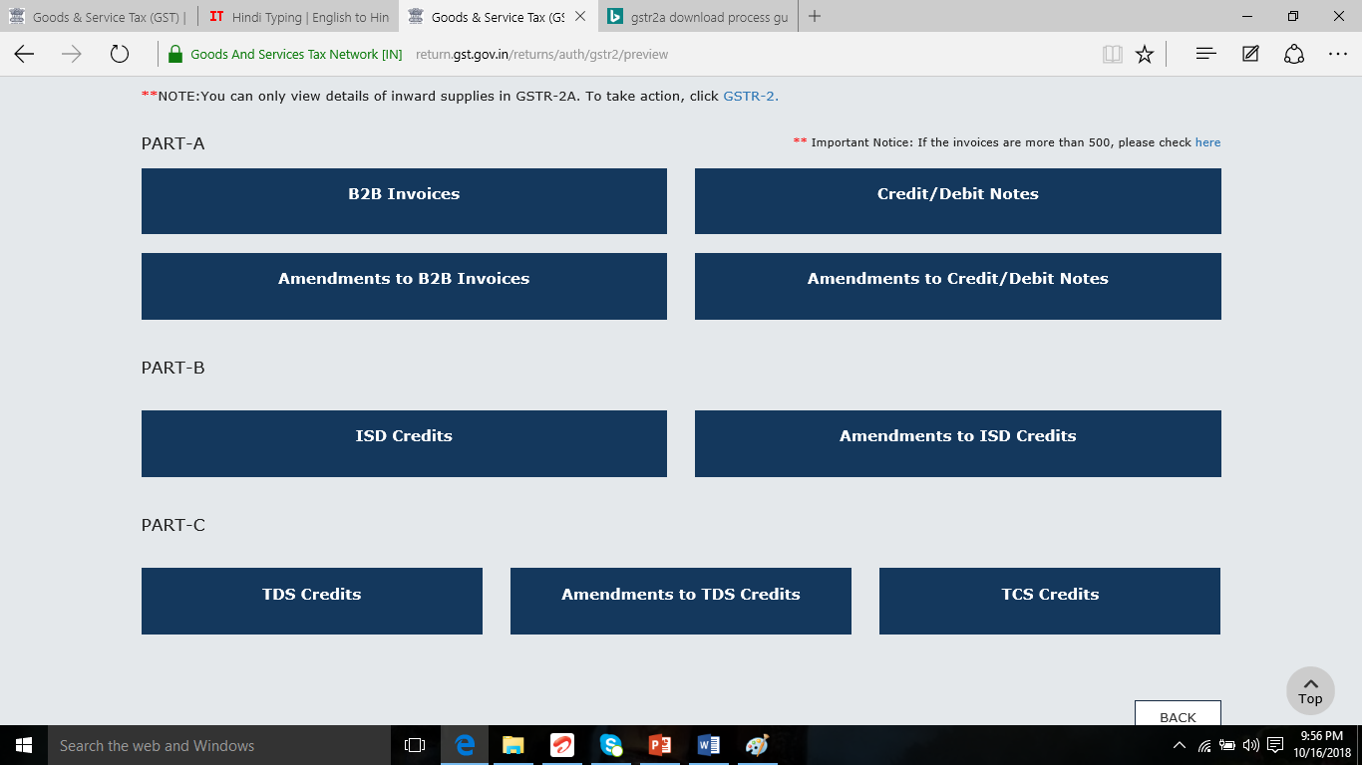

Slide 6
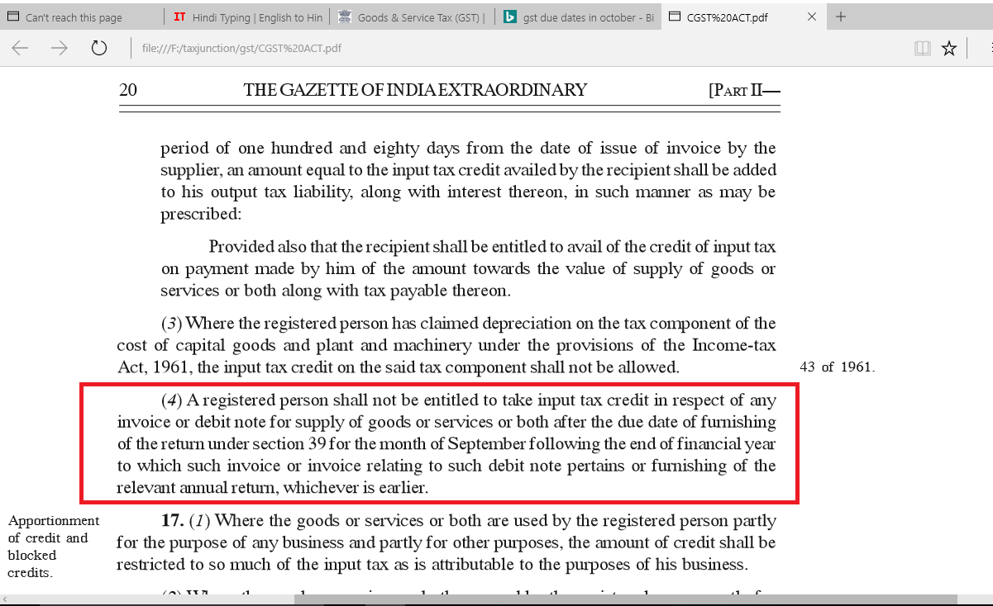
CALCULATION OF GST PAYABLE & SET OFF ITC

Slide 7


